Slide 1
Досмотровые зеркала
Подготовила студентка 145 гр
Специальности Таможенное дело
Сергеева Анна

Slide 2
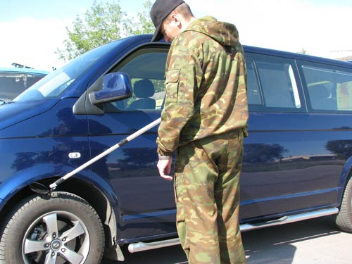
Досмотровые зеркала
Досмотровые зеркала используются для досмотра труднодоступных мест, таких как днища транспортных средств; полости в конструкциях автомобилей, железнодорожных вагонов, речных и морских судов, самолетов; высоко расположенные ниши, поверхности контейнеров и т.д.
Для проверки плохо освещенных мест досмотровые зеркала применяют в сочетании с осветителями (в качестве осветителя может использоваться фонарь).
Для таможенных целей применяются комплекты сменных зеркал разных размеров и форм, содержащие универсальную штангу для крепления зеркал и осветителя. В некоторые комплекты входит крючок или насадки с магнитом для извлечения предметов из труднодоступных мест.

Slide 3
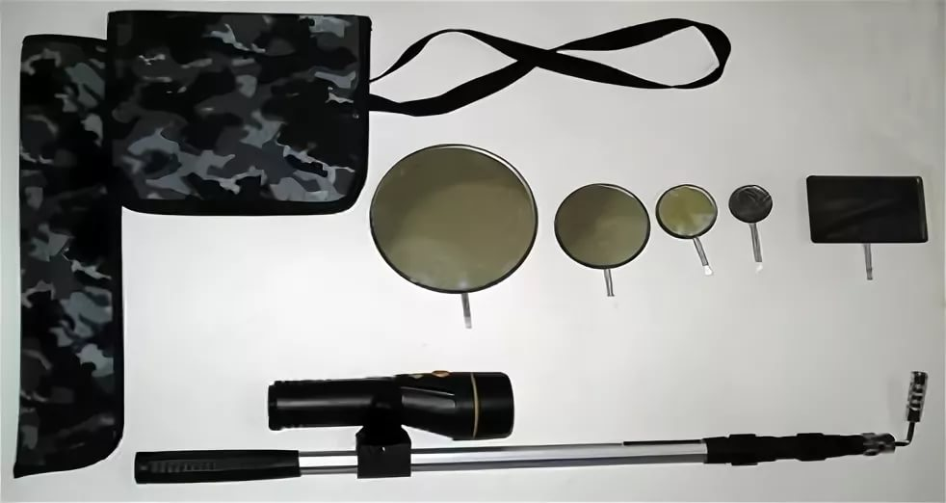
В разное время в таможенные органы поставлялись комплекты «Зеркало», «SEM», «Allen», «Поиск-2» и др. Все они имеют во многом схожие функциональные возможности.
Рассмотрим более подробно состав, порядок подготовки и применения досмотровых зеркал на примере комплекта «Поиск-2»
Комплект «Поиск-2» включает:
· четыре круглых зеркала различных диаметров (35 мм, 50 мм, 80 мм, 140 мм);
· прямоугольное зеркало 110х65 мм;
· телескопическую штангу с креплением для зеркал;
· электрический фонарь GP L003;
· сумку для хранения зеркал.
Удлинительная телескопическая штанга содержит 3 секции, в собранном состоянии она имеет длину не более 650 мм, при выдвинутых секциях - не менее 1500 мм. Угол поворота плоскости зеркала относительно оси телескопической штанги от 0º до 180º. Содержимое комплекта хранится в специальной сумке или жестком футляре.

Slide 4
Досмотровый комплект зеркал ʼʼПоиск-2ʼʼ
Подготовка комплекта к работе выполняется следующим образом
Сначала необходимо извлечь из сумки штангу и требуемое для работы зеркало. Закрепить зеркало в подвижном держателе штанги с помощью замка . Для этого, натянув пружинный цилиндрический элемент замка, вставить в ᴇᴦο отверстие выступающий стержень крепления зеркала. Добиться надежного защелкивания стержня зеркала в замке и затем отпустить пружинный элемент замка. Установить нужный угол наклона держателя и зафиксировать ᴇᴦο зажимом Выдвинуть секции штанги на нужную длину, зафиксировать секции фиксаторами .
При осмотре слабо освещенных мест следует использовать фонарь, входящий в комплект. Для этого установить фонарь в кронштейн на телескопической штанге. Слегка ослабить винт, фиксирующий кронштейн с монтировочными скобками крепящими фонарь на штанге, и вращением кронштейна вокруг оси штанги добиться падения светового пучка от фонаря на зеркало. Снова затянуть винт. Комплект готов к работе.
Необходимо помнить, что в зеркале видно повернутое (ʼʼзеркальноеʼʼ) изображение, поэтому для того, чтобы, например, прочитать надпись, нужен определенный навык.
В связи с тем, что в состав комплекта входят зеркала, изготовленные из стекла, при работе необходимо предохранять их от ударов. По окончании работы комплект разбирают, а ᴇᴦο составляющие упаковывают.

Slide 5
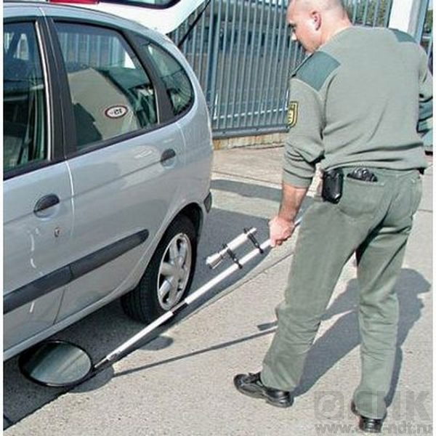
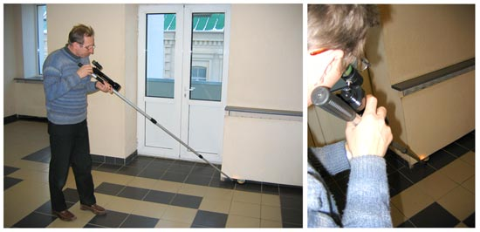
принципы осмотра труднодоступных мест
Для обследования труднодоступных мест объектов таможенного контроля необходимо применение таких технических средств таможенного контроля как: наборы досмотровых зеркал, наборы досмотровых щупов, специальные осветительные приборы - досмотровые фонари.
Наборы содержат удлинительные штанги, на которых с помощью подвижных шарнирных соединений крепятся сменные досмотровые зеркала. Досмотровые зеркала, входящие в разные комплекты, имеют, как правило, круглую форму и размеры от 20 до 80мм в диаметре, а также прямоугольную форму с размерами в пределах 80х50мм или 100х60мм.
В случаях обнаружения посторонних вложений для их изъятия на тех же удлинительных штангах вместо зеркал устанавливаются специальные крючки и магниты.
Для осмотра днищ автомашин и особенно туристских автобусов применяется модель передвижного (на колесиках) досмотрового зеркала среднего размера с подсветкой зоны небольшими прожекторными лампами и длинной рукояткой с кнопками управления и питания ламп.

Slide 6
итоги
Досмотровые зеркала являются незаменимой основой любого комплекта инспекционных средств визуального осмотра. Их широко применяют при технических осмотрах различного транспорта, труднодоступных объектов жилищной инфраструктуры и объектов коммунального хозяйства (например, колодцев, лифтового оборудования, коллекторов). Они активно используются таможенными службами при проверке пассажирских и грузовых потоков, а также службами, подведомственными МЧС, при устранении последствий чрезвычайных ситуаций (поисков пропавших в завалах и труднодоступных местах). Досмотровые зеркала являются единственным средством визуального осмотра при условиях, когда электронные и рентгеновские устройства запрещены к применению, либо не смогут исправно функционировать.

Slide 7
    СПАСИБО ЗА ВНИМАНИЕ

